Slide 1


Государственное профессиональное образовательное учреждение Тульской области «Донской колледж информационных технологий»
РАЗРАБОТКА ИНФОРМАЦИОННОЙ СИСТЕМЫ
ПРОИЗВОДСТВО СОКОВ
«СОКОЛ»
Курсовая работа МДК 02.01
«Технология разработки программного обеспечения»
Студента группы С-20-1 | Д.Д Алитовский
Руководитель | С.М. Гвоздев

Slide 2


ВВЕДЕНИЕ
Объектом исследования данной курсовой работы является производства соков.
Предметом исследования является процесс автоматизации внесения данных сотрудниками предприятия в базу данных производства соков.
Целью курсовой работы является разработка информационной системы производства соков «СОКОЛ».

Slide 3
РАЗРАБОТКА ТЕХНИЧЕСКОГО ЗАДАНИЯ.
ПРОЕКТИРОВАНИЕ ВНУТРЕННЕЙ СТРУКТУРЫ ПО
Данный продукт даст возможность автоматизировать процесс доставки и заказов сока, путем затрат времени работников заполнять бумажную документацию и позволит минимизировать вероятность возникновения ошибок привоза в различных магазинах, тем самым позволит повысить производительность труда.
РЕАЛИЗАЦИЯ
Разработка настоящего программного продукта будет производиться в Visual Studio 2022 на платформе WPF
Windows Presentation Foundation — это платформа пользовательского интерфейса для создания клиентских приложений для настольных систем.

Slide 4
СИСТЕМНЫЕ ТРЕБОВАНИЯ
ПК с процессором Celeron 2,0 ГГц, RAM 1024MB;
От 15 ГБ свободного пространства на жестком диске;
Видео адаптер VGA с разрешением экрана минимум 800x600 точек, рекомендовано 1280*1024 – крупный шрифт;
Операционная система Microsoft Windows 7 и выше;
Платформа Microsoft .NET Framework 3.0 и выше.

Slide 5
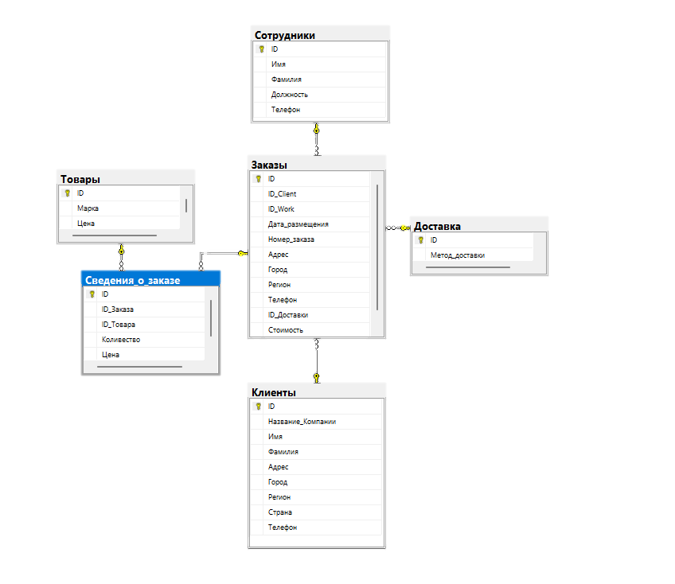
СХЕМА ДАННЫХ.
На рисунке приведены сведения о разработке отношений, необходимых для реализации базы данных, при помощи ER - диаграмм.

Slide 6
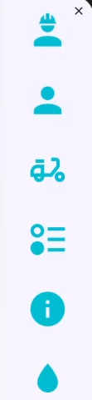
ОСНОВНЫЕ РАЗДЕЛЫ ПРИЛОЖЕНИЯ.
СОТРУДНИКИ
КЛИЕНТЫ
ДОСТАВКА
ЗАКАЗЫ
СВЕДЕНИЯ О ЗАКАЗЕ
ТОВАРЫ

Slide 7
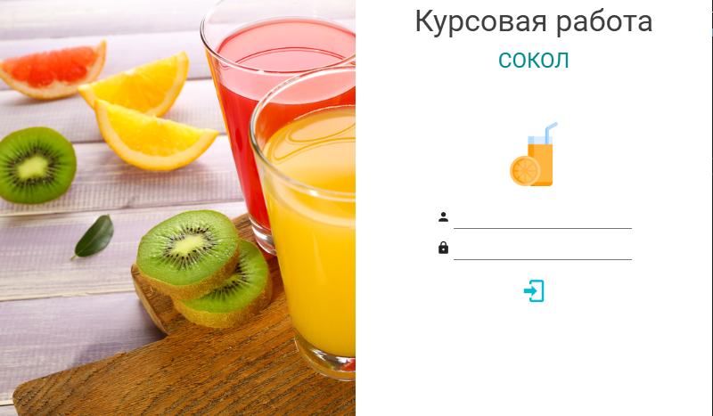
СТРАНИЦА АВТОРИЗАЦИИ

Slide 8
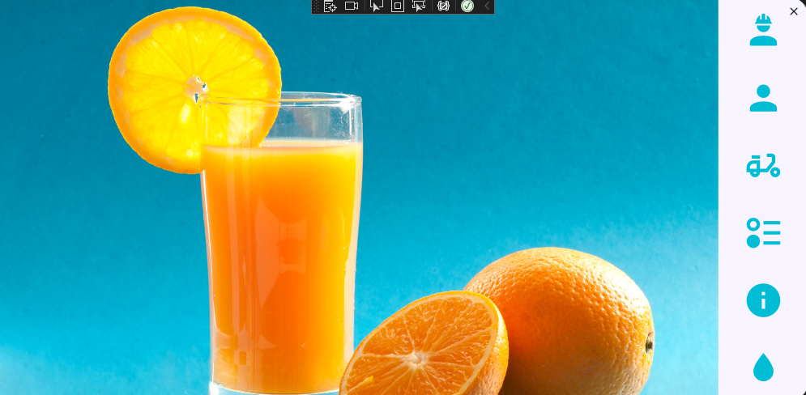
ГЛАВНОЕ ОКНО

Slide 9
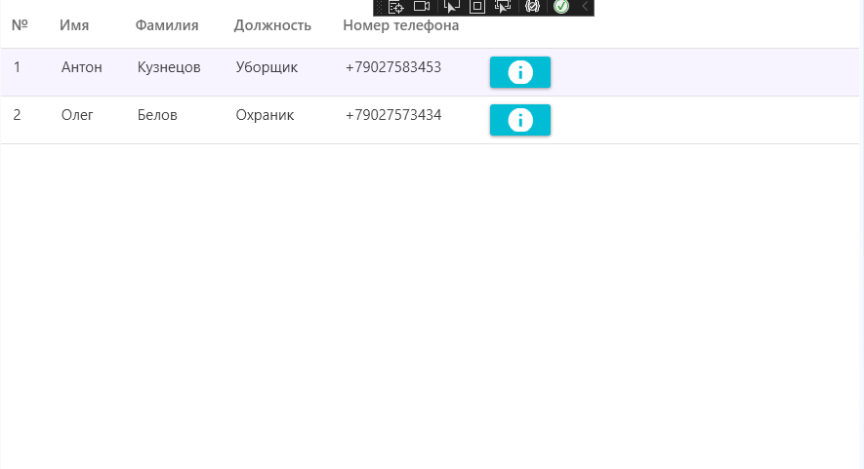
СОТРУДНИКИ

Slide 10
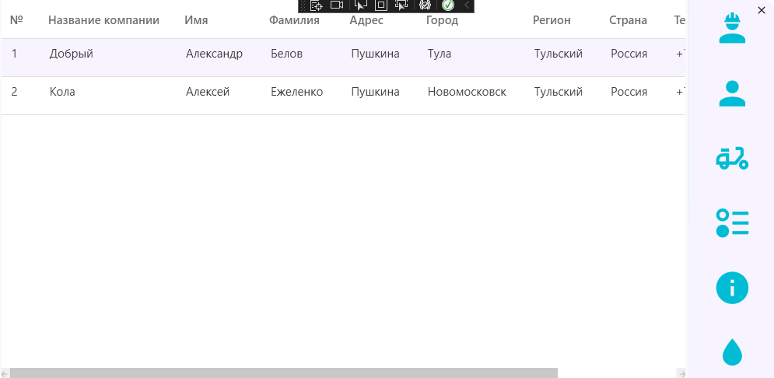
КЛИЕНТЫ

Slide 11
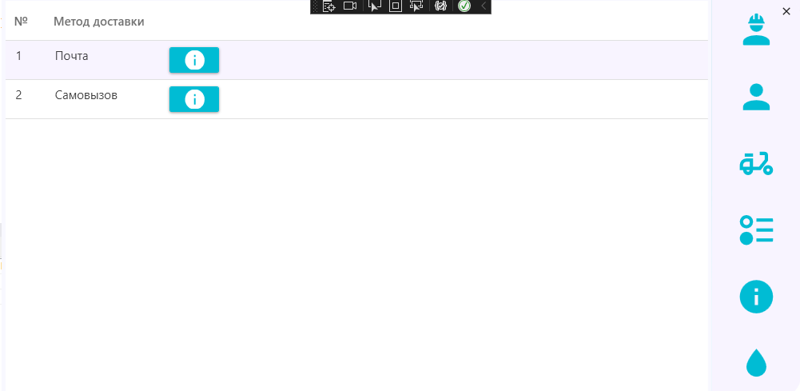
ДОСТАВКА

Slide 12
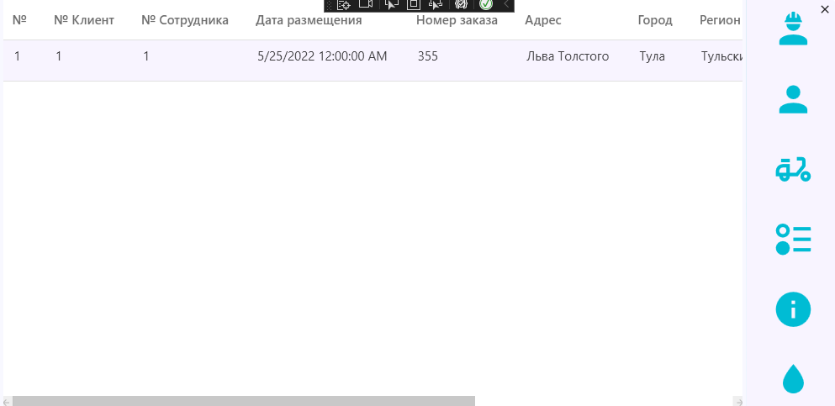
ЗАКАЗЫ

Slide 13
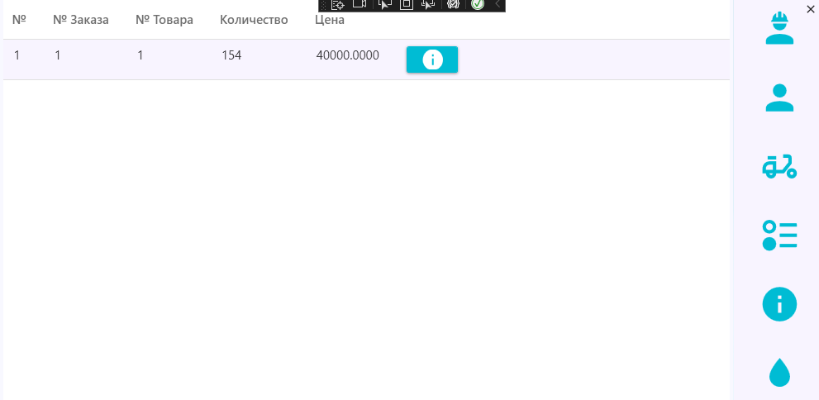
СВЕДЕНИЯ О ЗАКАЗЕ

Slide 14
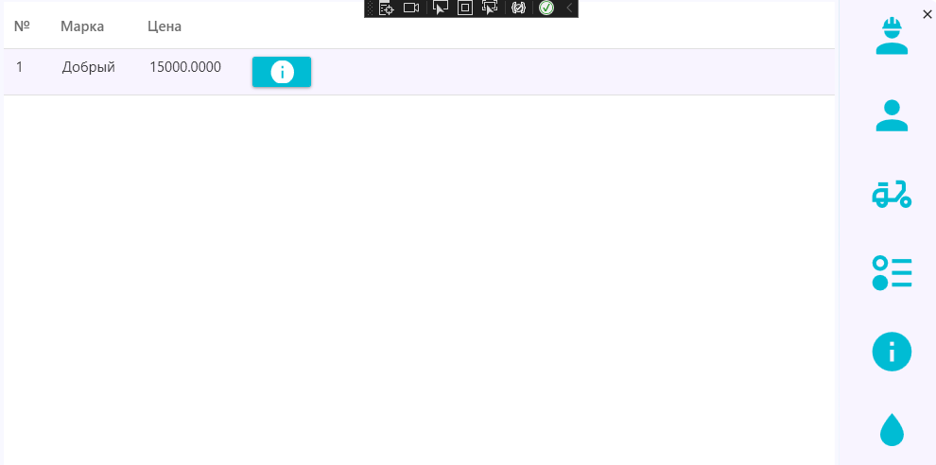
ТОВАРЫ

Slide 15
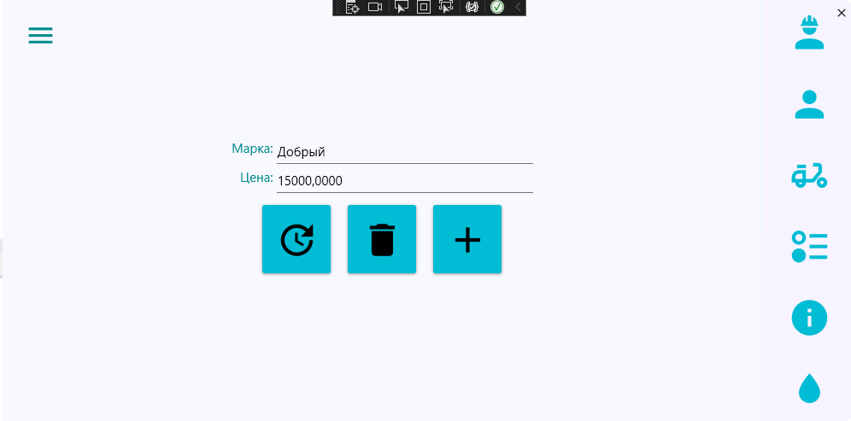
ИНФОРМАЦИЯ

Slide 16
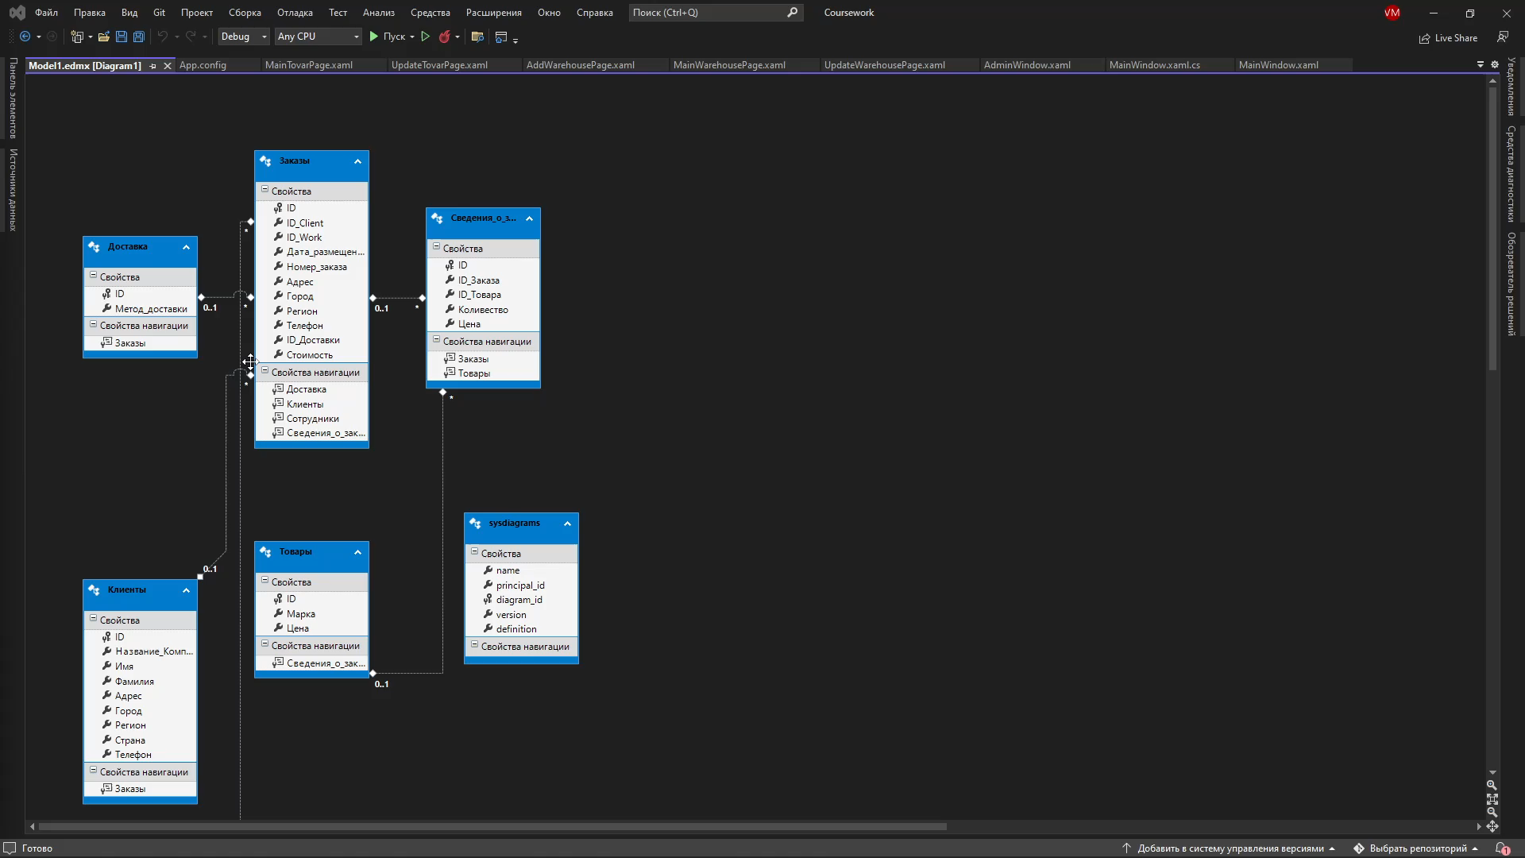
ДЕМОНСТРАЦИЯ РАБОТЫ ПРИЛОЖЕНИЯ

Slide 17
СПАСИБО ЗА ВНИМАНИЕ

